Slide 1
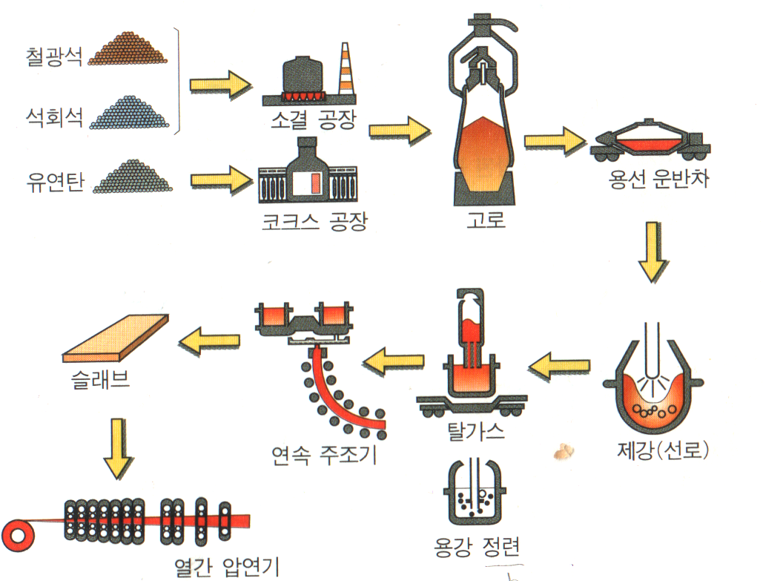

Slide 2
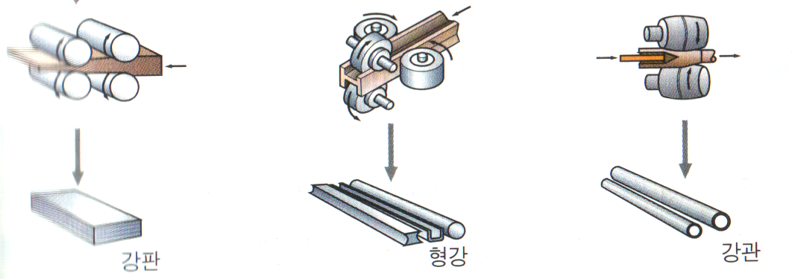

Slide 3
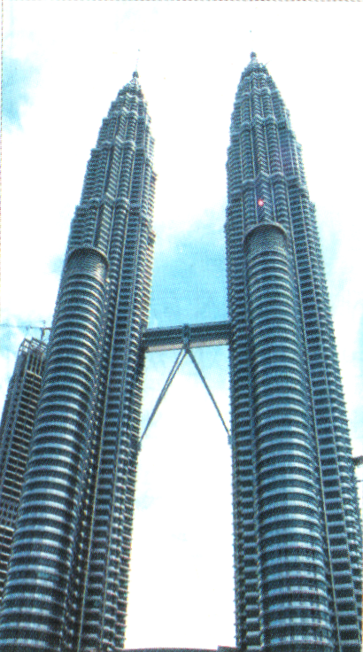
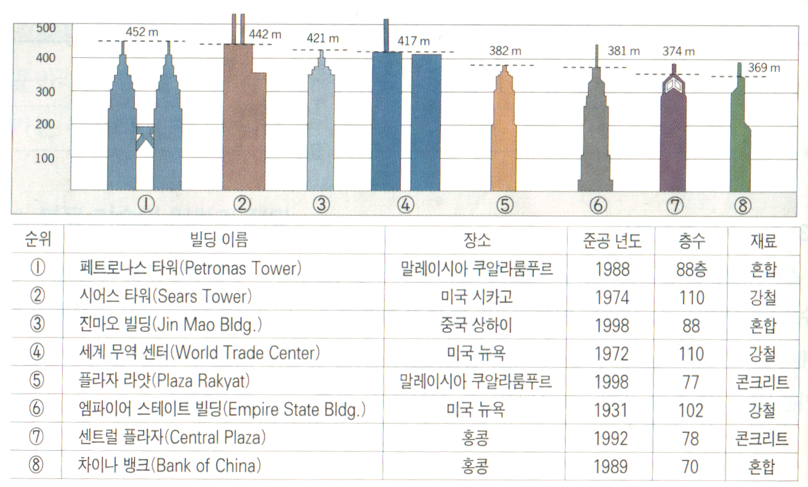

Slide 4
노트
강의 열처리 방법
종류 | 온도 | 냉각방법 | 목적
담금질 | 723~970 ℃ | 급랭 | 강의 경도 높임
뜨임 | 150~600 ℃ | 자연냉 | 내부응력제거
풀림 | 600~800 ℃ | 자연냉 | 소성가공 후 조직 복구
불림 | 700~920 ℃ | 자연냉 | 표면복구

Slide 5


Slide 6
